Slide 1



소상공인 협업화 사업 소개
2013. 01. 17

Slide 2


목 차
1. 소상공인 협업화 사업 소개
1.1 추진배경 및 필요성
1.2 협업화 목적 및 구성체계
1.3 사업 주요 내용
1.4 지원대상
1.5 지원내용 및 분야
1.6 사업 추진 절차
2. 주요 협업 사례
2.1 국내사례
2.2 해외사례
3. 협동조합 관련
3.1 협동조합이란?
3.2 협동조합 설립 절차

Slide 3

1. 소상공인 협업화 사업 소개
추진배경 및 필요성
기존의 개별 소상공인에 대한 획일적인 지원방식을 탈피하여
소상공인간 협업화 지원을 통해
규모의 경제효과 실현
소규모 점포 조직화 사업인 ‘나들가게 1만개’ 육성
하드웨어 위주의 획일적 지원으로 조직화를 통한 공동구매 추진 등 에는 다소 미흡
자금지원 및 교육·컨설팅 등 획일적 지원 방식으로 운영되어온 소상공인 지원 정책
대형마트·SSM 등 대기업의 골목상권 침해의 대응방안으로 소상공인간 조직화 및 협업화를 통한 경쟁력 제고 필요성 대두

Slide 4


1. 소상공인 협업화 사업 소개
사업의 목적
동업종 및 이업종간 협업을 통한 규모의 경제실현으로 소상공인 경쟁력 제고
협업 유형별 구성체계
동업종 협업화 사례
이업종 협업화 사례
제과점
제과점
협업체
(협동조합)
협업체
(협동조합)
제과점
제과점
밀가루
업체
포장재
업체
동종업종간 상호 협업을 통한 사업추진
1개의 주력업종과 관련한 이업종간 협업
예시) 동네빵집간 공동마케팅을 위한 협업
예시) 주력업종(빵집), 연계업종(포장재, 원부자재 납품업체)간 공동구매를 위한 협업

Slide 5
1. 소상공인 협업화 사업 소개
협업화 사업 주요 내용
지원내용
공동브랜드, 공동설비, 공동마케팅 등에 소요되는 비용
지원대상
5인 이상의 자발적 협업체(협동조합)
구성원의 80% 이상이 지원제외대상 이외의 소상공인으로 구성
지원규모
300개 협업체(협동조합)
협동조합 설립 및 협업사업에 필요한 교육, 컨설팅 포함
조합당 최고 1억원 한도 내
우대지원 업종 20개 가점부여

Slide 6
1. 소상공인 협업화 사업 소개
지원 대상
동업종 또는 이업종간 협업을 통해 공동 이익 창출을 목적으로 결성된
5인 이상의 소상공인 협업체(협동조합 우선)
* 단, 구성원의 20%이상이 지원제외 대상(정책자금 지원제외업종 또는 세금체납자 등)인 경우 지원불가
우대 지원 업종(20개)
음식점
의류점
이미용실
자동차정비
식료품소매
세탁업
문구점
벽지장판
화장품
꽃가게
제과점
가구점
공예
철물점
서점
안경점
사진관
광고
디자인
장례예식
업종별 시장특성, 협업화 수준, 국민경제에서 차지하는 비중 등을 고려한 우대업종 선정

Slide 7
1. 소상공인 협업화 사업 소개
지원 내용
소상공인 협업체(협동조합)가 공동의 이익을 위해 추진하는 협업사업에 소요되는 비용 지원
* 협업체(협동조합) 당 1억원 한도 내, 총 사업비(소요 비용)의 최대 80% 지원(자부담 20%)
예시1) 총 사업비를 8,000만원 소요시, 정부보조금 최대 6,400만원(80%) 지원 / 최소 1,600만원(20%) 협업체 부담
예시2) 총 사업비가 1억 2,500만원일 경우, 정부보조금 최대 1억원(80%) 지원 / 최소 2,500만원(20%) 협업체 부담
지원 분야
소
상
공
인
협
업
화
공동구매
공동설비
소상공인
경쟁력제고
공동마케팅
공동장소임차
공동네트워크
공동브랜드
공동R&D

Slide 8
1. 소상공인 협업화 사업 소개
사업 추진 절차
지역별 설명회 및 예비협업체 신청 접수
서류+현장평가(사업계획 및 의지 등)
협업체 발굴
예비 협업체 선정
교육
성과점검
협업화 체계구축
예산지원
협업화 입문 및 사업추진방향 등
12.12~13.2
13.2~13.3
13.4~13.5
13.4~13.7
13.5~13.10
13.11~
사업추진 컨설팅 및 협동조합 설립 등
사업신청>현장평가>최종선정>예산투입
성과평가, 우수사례 발굴, 결과보고회 등

Slide 9
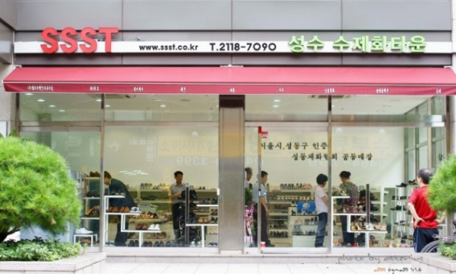
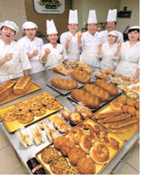
2. 주요 협업 사례
국내 사례 1 : 서울성동구 수제화 협업
지역 내 3개 자영업자가 모여 공동작업장에서 공동설비를 활용하여 생산성 및 작업환경 개선으로 고객 신뢰도 증가 및 일감수주 증대
협업체 구성 후 5개월간 3개 업체 모두 업무 공백기 없었으며, 일감 수주 및 작업 처리 물량 25% 이상 증가
국내 사례 2 : 서울 노원구 해피브래드
4개 동네빵집이 모여 공동브랜드 ‘해피브래드’ 출시 및 신제품 개발, 마케팅, 재료구매 공동 추진하여 비용 절감 및 매출 확대
계란, 밀가루 등 주요 재료 공동구매로 제품 원가 절감 효과 및 참여업체별 월평균 매출 20~30% 증가

Slide 10

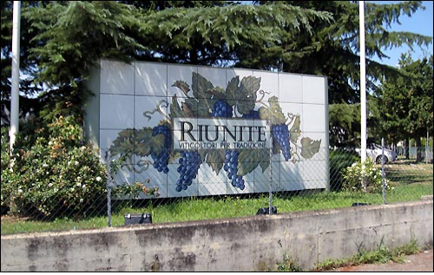
2. 주요 협업 사례
해외 사례 1 : 독일 빵집 협동조합
제빵사 3명이 공동구매의 목적으로 설립, 자신 소유의 가게를 운영하는 550명의 조합원 및 약 7천만 유로의 연수익 달성
조합에서는 모든 종류의 빵과 과자의 원재료를 공급하며, 재료 외에도 음료, 잼, 계절별 아이템 및 기계설비, 포장지 등도 공급
해외 사례 2 : 이탈리아 와인 협동조합
9개의 양조장이 연합체로 출발하여 세계 4대 와인조합으로 성장, 현재 25개 양조장 연합과 2,600명의 포도 재배 농민들이 가입
와인브랜드 9개, 한해 1억1천만병의 와인을 생산하며 저렴한 가격과 와인의 높은 질을 인정받아 전세계에 수출

Slide 11
3. 협동조합 관련
협동조합이란?
재화 또는 용역의 구매/생산/판매/제공 등을 협동으로 영위함으로써
조합원의 권익을 향상하고 지역사회에 공헌하고자 하는 사업조직 (협동조합기본법)
숫자로 보는 협동조합기본법
출자액수에 관계없이 1인 1표 의결권 및 선거권을 부여
일반협동조합과 사회적협동조합으로 2개의 법인격을 도입
3년주기 실태조사를 토대로 협동조합 기본계획을 수립
협동조합은 공생발전이 가능한 자본주의 4.0의 대안적 기업모델
5인 이상이면 자유롭게 협동조합 설립이 가능
기본법 제6조에 협동조합 정신을 반영한 기본원칙을 명시
7월 첫 토요일은 협동조합의 날
기본법은 기존의 8개 개별협동조합법과 독립적 적용
1%의 특권층이 아닌 99% 다수를 위한 경제모델

Slide 12
3. 협동조합 관련
협동조합 설립절차
발기인 모집
정관
작성
설립
동의자
모집
창립
총회
설립신고(시도지사)
사무
인수인계
출자금 납입
설립등기(관할등기소)
협동조합
(발기인 > 이사장)
(조합원 > 이사장)
조합원 자격을 갖춘 5인 이상
목적, 명칭, 조합원 등
14가지 필수항목 기재
설립동의자 과반수 출석
2/3이상 찬성

Slide 13
감사합니다

